Slide 1
大实例代码优化
2025/4/13
成员：邓杰湧,贾晋宇,柳希直,尹衍哲
Notes:
Generate By MotionGo-ChatPPT.
Home：motion.yoo-ai.com
AIGC 2023/6/1 20:22:50

Slide 2
改进条目
CONTENTS
实现index页面的登录注册功能
实现首页前端界面
实现找回密码功能
实现数据统计看板可视化功能
Notes:
Generate By MotionGo-ChatPPT.
Home：motion.yoo-ai.com
AIGC 2023/6/1 20:22:50

Slide 3
01
·实现注册功能
柳希直 2023212360
Notes:
Generate By MotionGo-ChatPPT.
Home：motion.yoo-ai.com
AIGC 2023/6/1 20:22:50

Slide 4
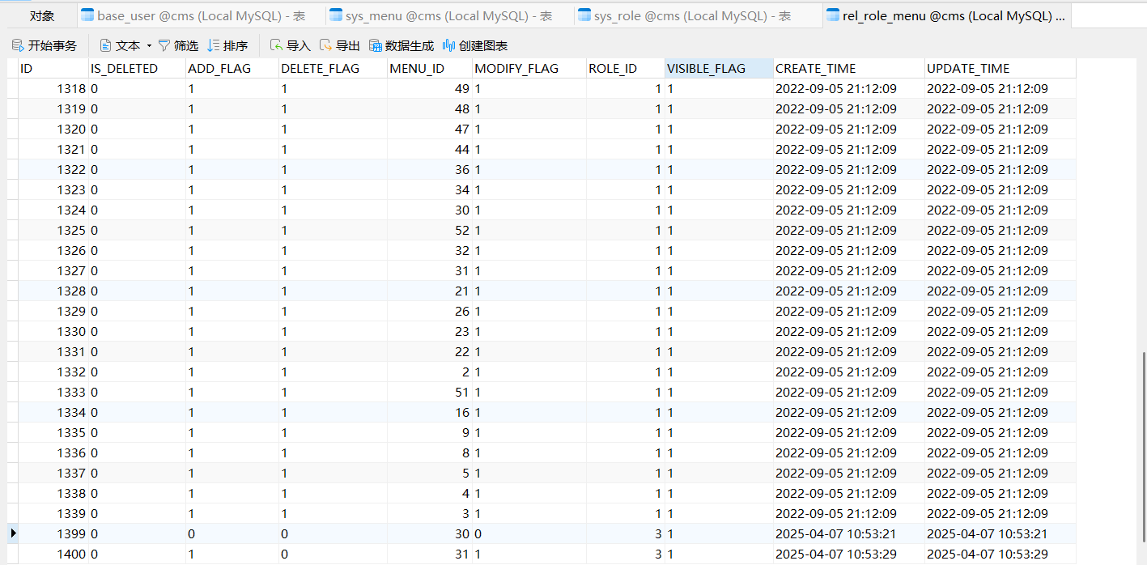
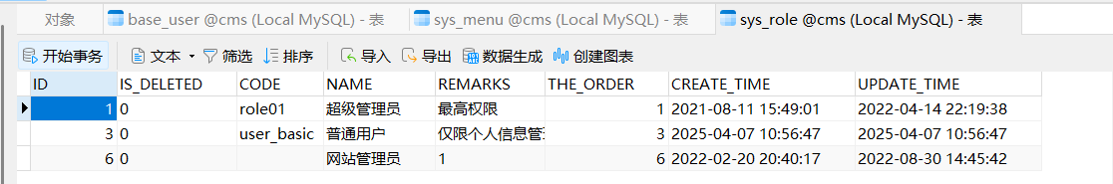
注册功能
UI设计：
仿照login.vue设计UI
根据数据库中部门项的特殊性质（存在包含）选择el-cascader控件实现树表选择功能
数据库：
实现用户初始角色和页面分配。
Notes:
Generate By MotionGo-ChatPPT.
Home：motion.yoo-ai.com
AIGC 2023/6/1 20:22:50

Slide 5
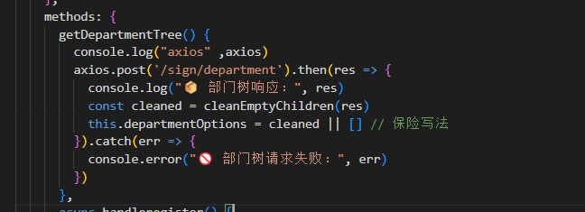
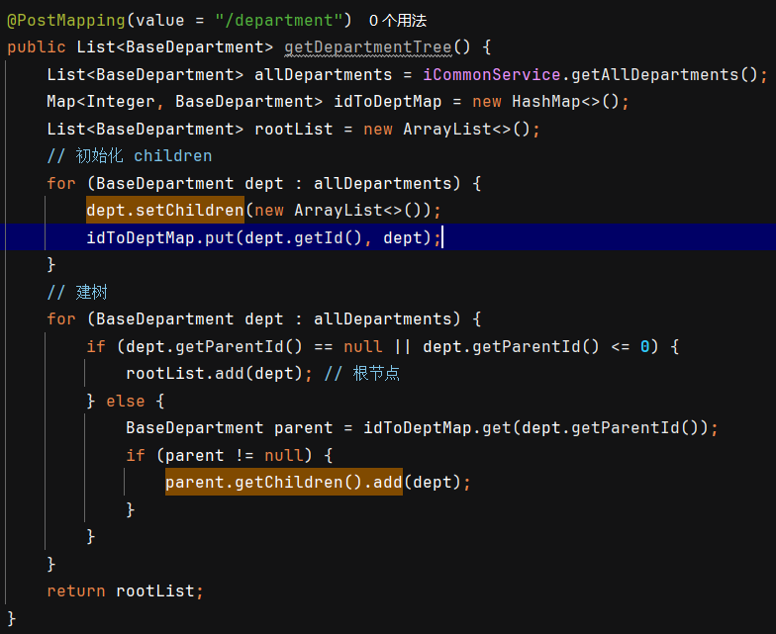
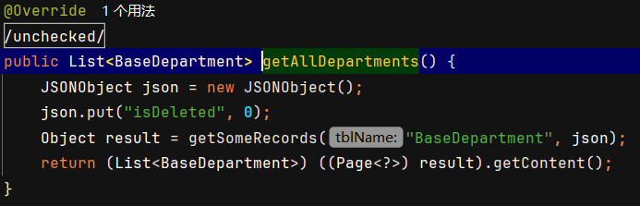
注册前后端代码（部分）：部门数据获取
前端调用
后端实现1
后端实现2

Slide 6
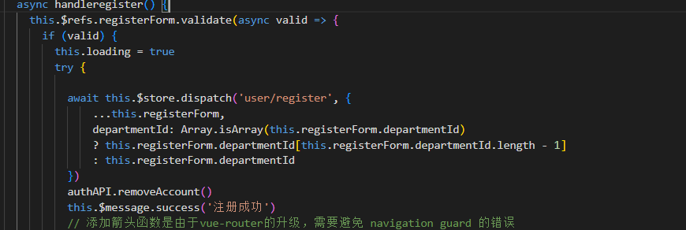
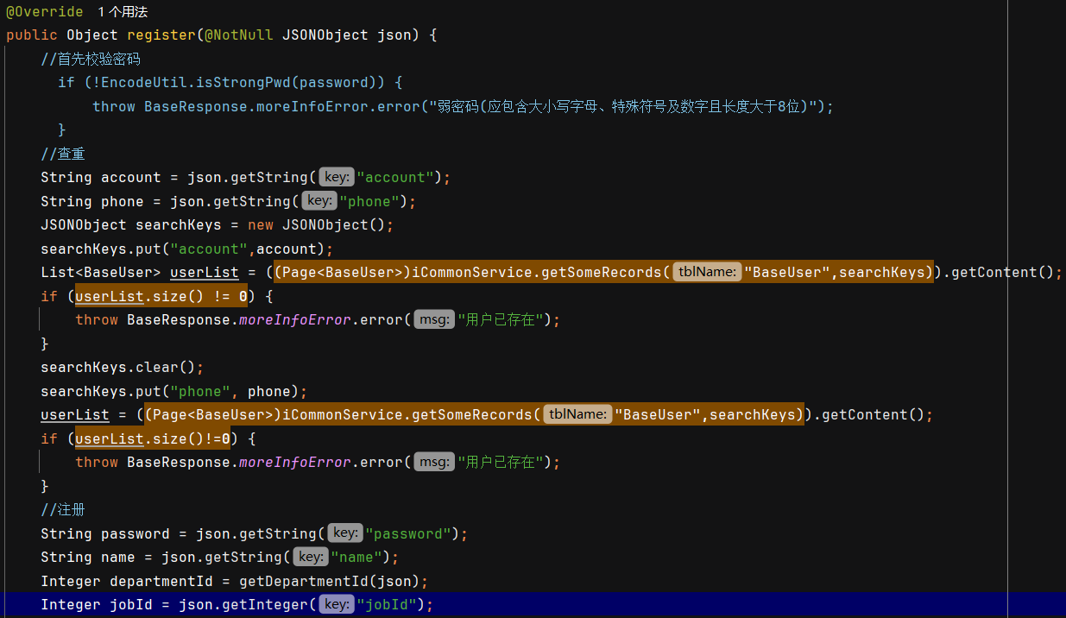
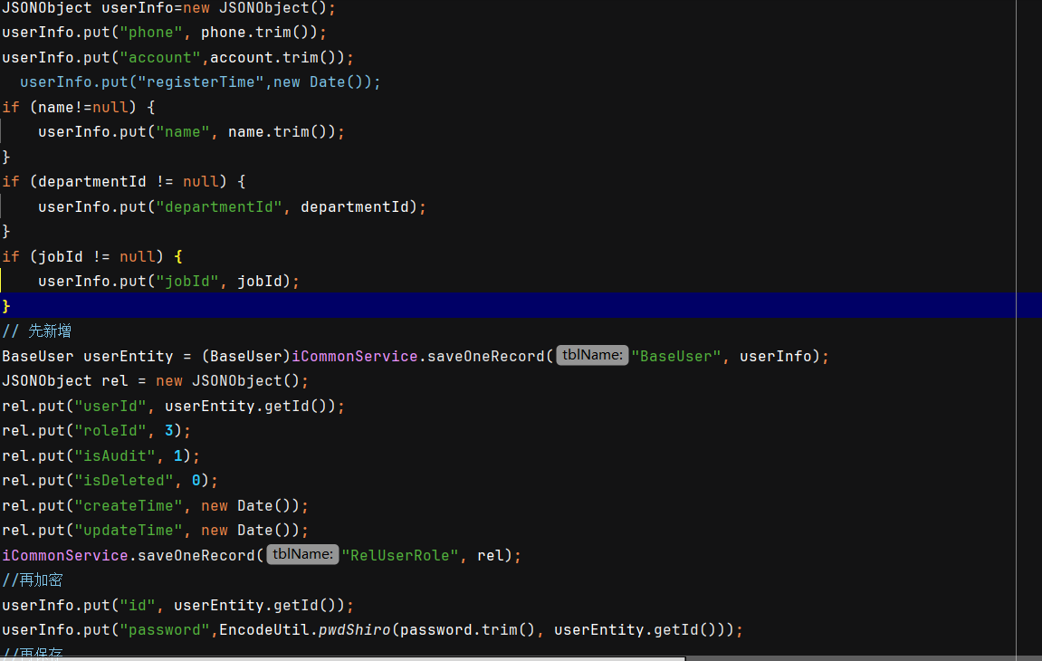
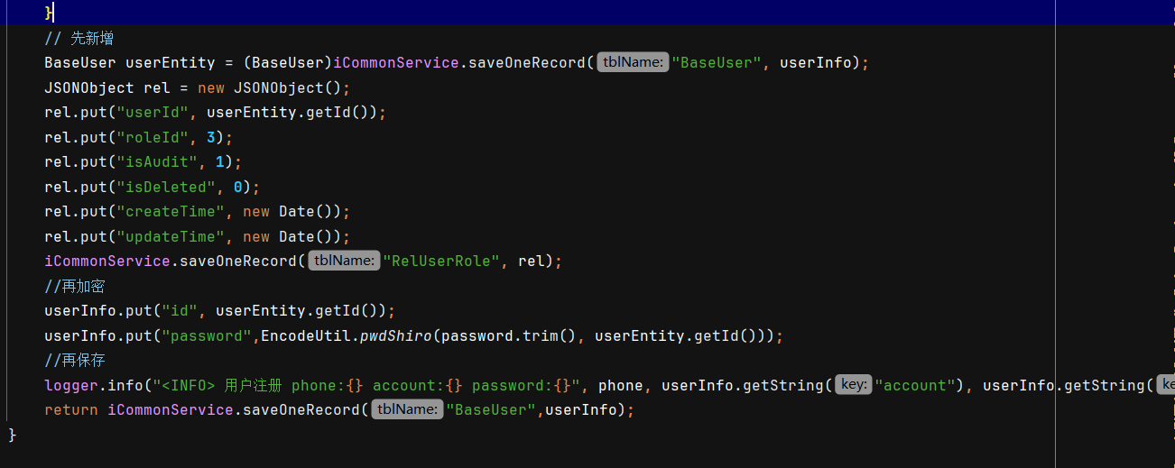
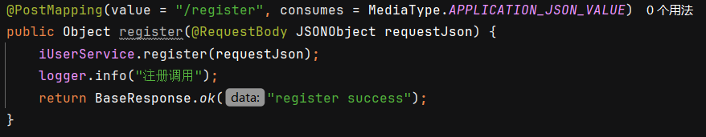
注册前后端代码（部分）：注册功能
前端调用
后端实现2
后端实现1

Slide 7
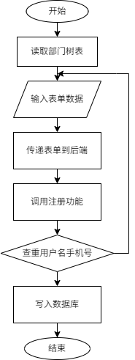
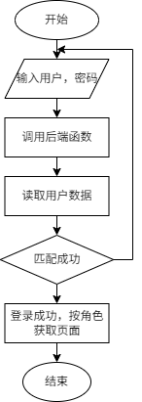
登录注册后端业务流程：
注册
登录
Notes:
Generate By MotionGo-ChatPPT.
Home：motion.yoo-ai.com
AIGC 2023/6/1 20:22:50

Slide 8
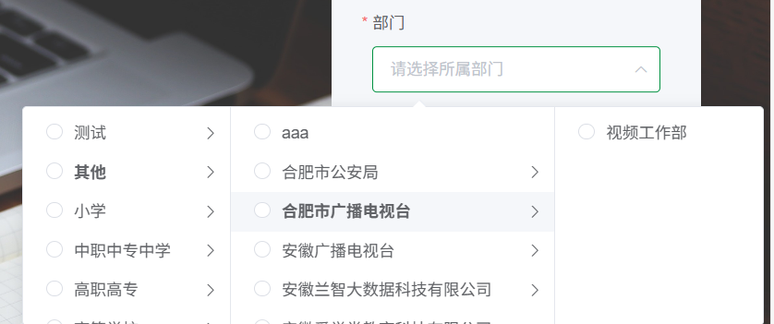
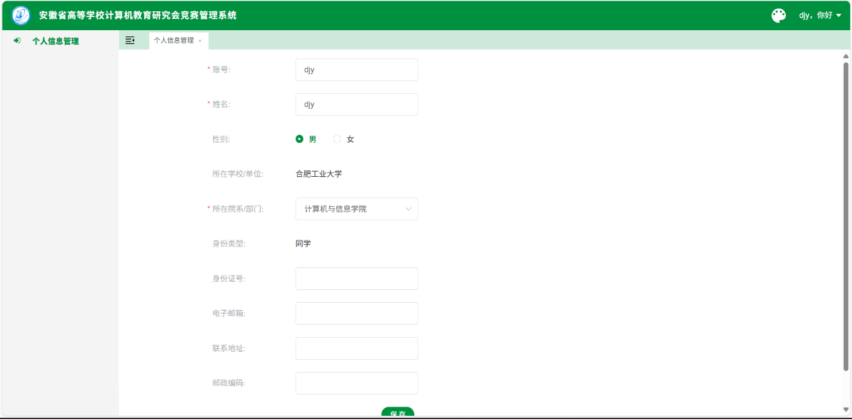
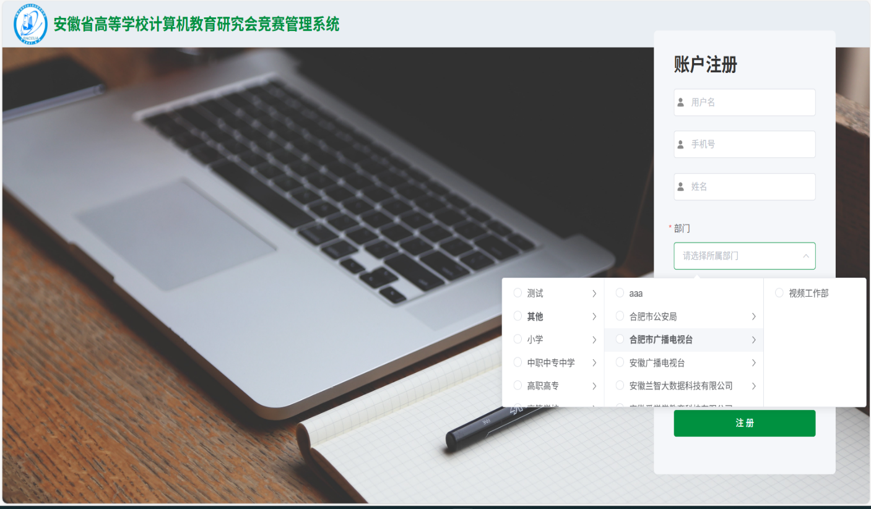
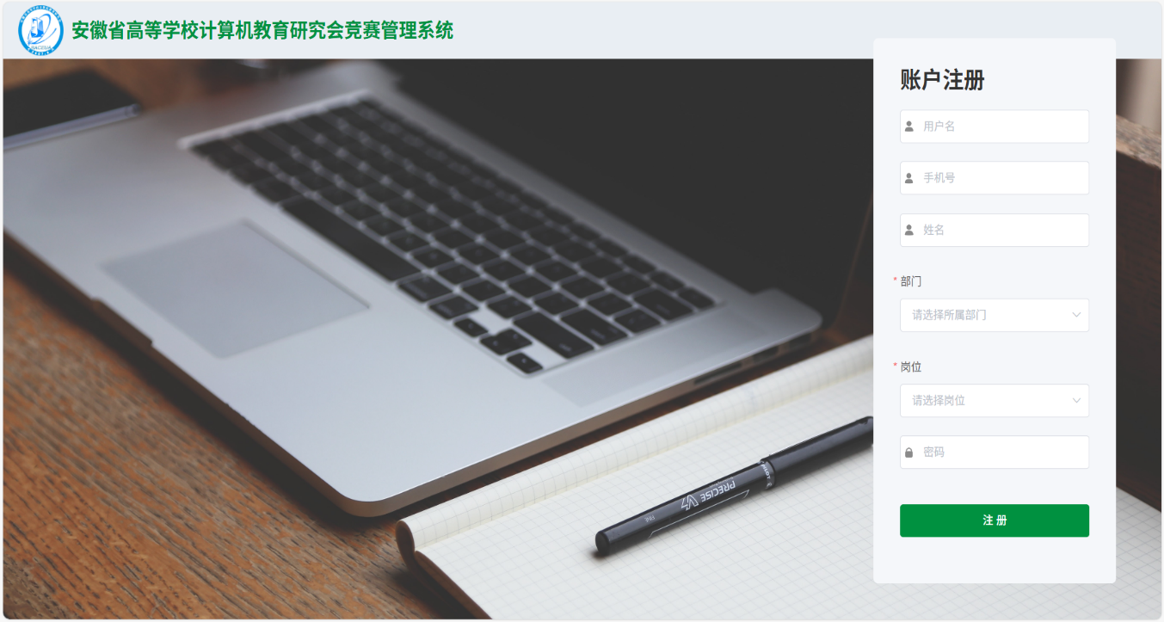
登录注册效果展示
Notes:
Generate By MotionGo-ChatPPT.
Home：motion.yoo-ai.com
AIGC 2023/6/1 20:22:50

Slide 9
02
实现前端首页的优化
邓杰湧 2023212351
Notes:
Generate By MotionGo-ChatPPT.
Home：motion.yoo-ai.com
AIGC 2023/6/1 20:22:50

Slide 10

前端代码(部分)
原实例中的首页部分通过链接数据库给出对应的图片，但是由于对应地址的图片丢失导致无法显示图片
修改后首页轮播图如图:
通过CSS样式给网页添加渐变的轮播图,首页轮播图的实现在 front/src/views/website-page/pages/Homepage.vue
Notes:
Generate By MotionGo-ChatPPT.
Home：motion.yoo-ai.com
AIGC 2023/6/1 20:22:50

Slide 11
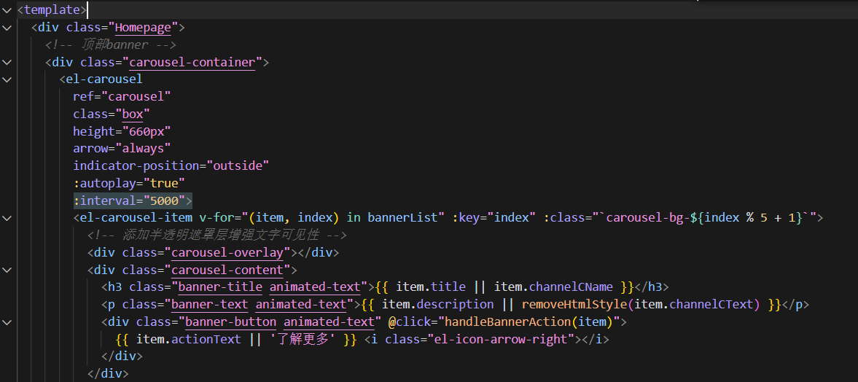
部分代码示例
轮播图的循环时间设置为5 秒,在 Homepage.vue 文件中，通过 el-carousel 组件的 :interval 属性控制。

Slide 12
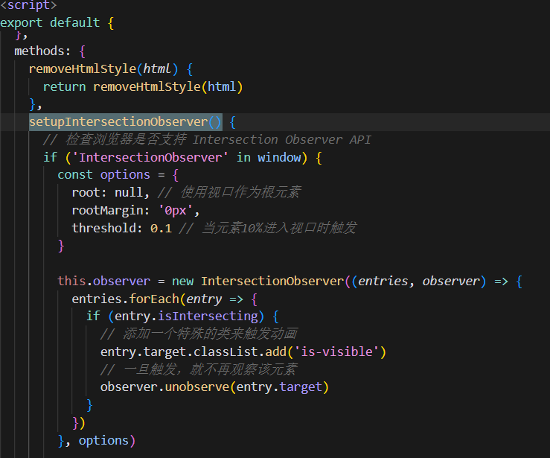
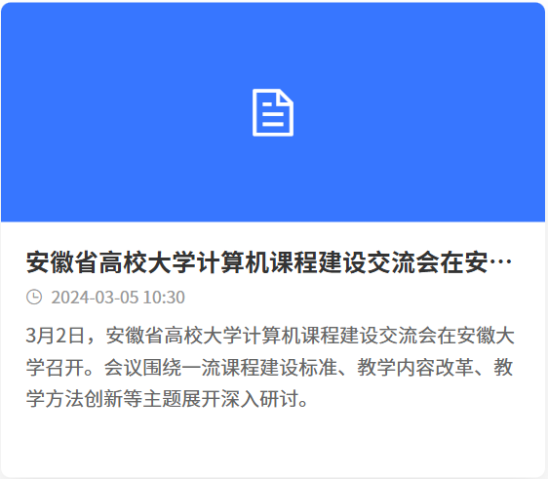
滚动新闻组件
动画效果：
使用 animate-in 类实现入场动画
通过 animationDelay 实现动画效果
鼠标悬停时的上浮效果

Slide 13
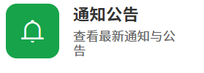
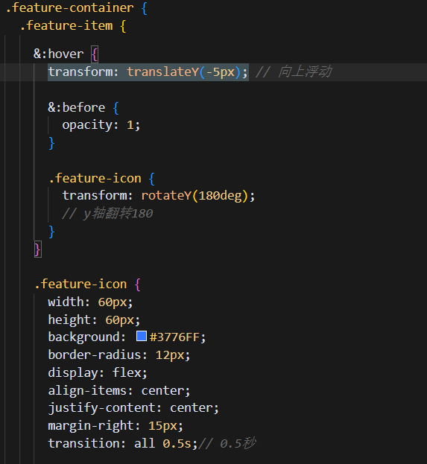
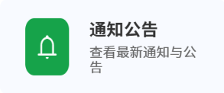
部分代码示例
通知公告组件动画效果
组件如上图所示
Css代码如左图所示

Slide 14
03
找回密码功能的实现
尹衍哲 2023212356
Notes:
Generate By MotionGo-ChatPPT.
Home：motion.yoo-ai.com
AIGC 2023/6/1 20:22:50

Slide 15
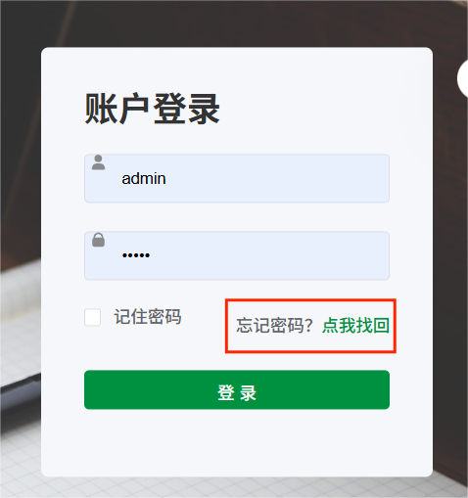
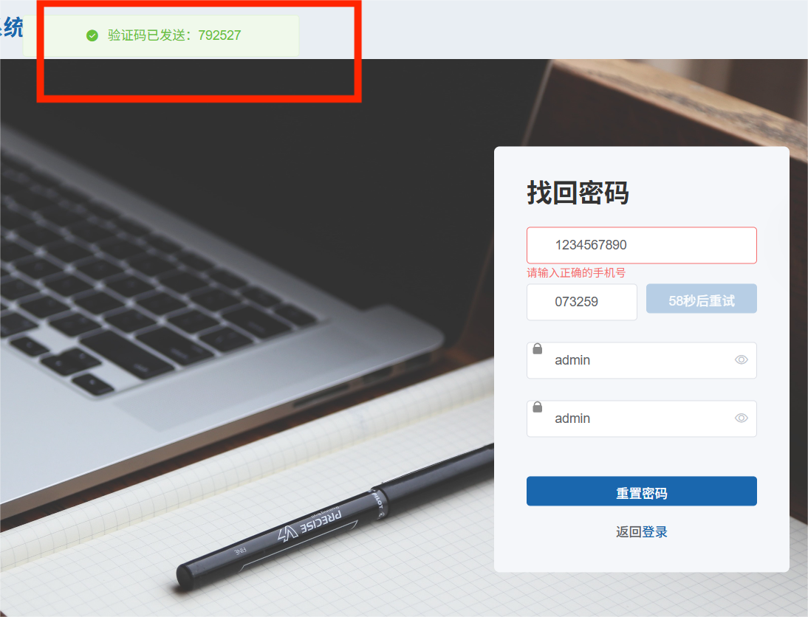
实现用户管理系统中的找回密码功能，通过手机号验证的方式帮助用户重置密码。
找回密码功能
初始链接UI设计
发送并验证验证码

Slide 16
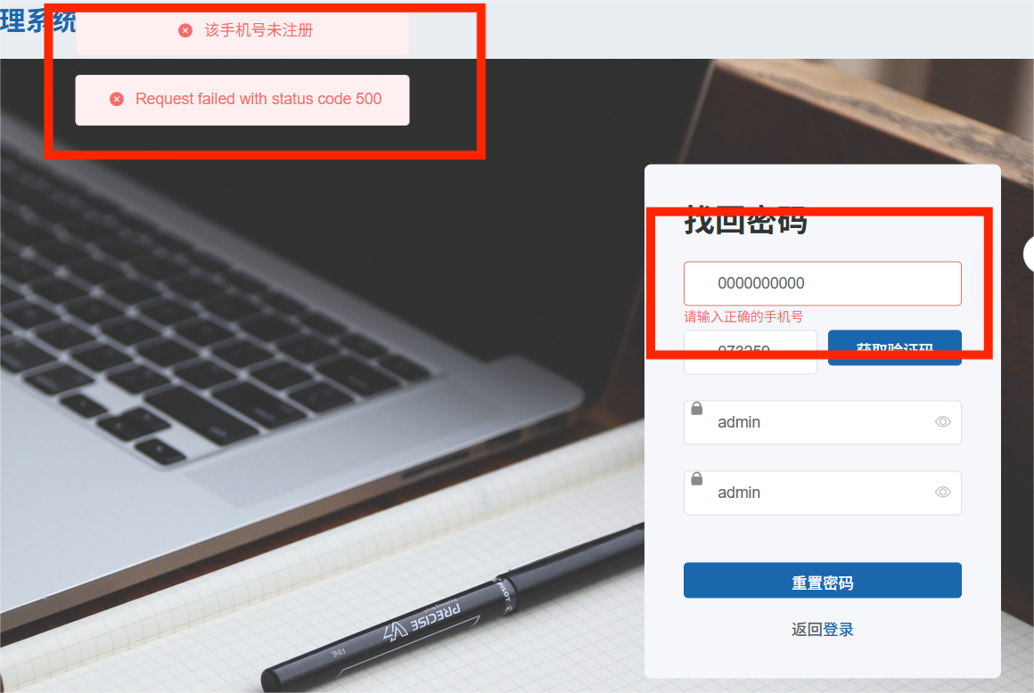
实现用户管理系统中的找回密码功能，通过手机号验证的方式帮助用户重置密码。
找回密码功能
验证手机号码是否存在
重置密码

Slide 17
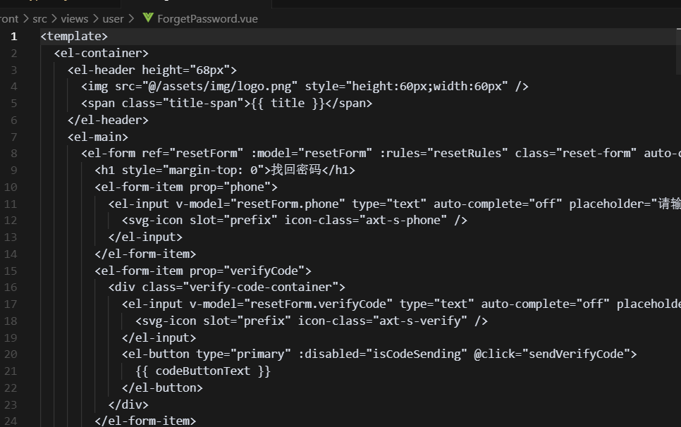
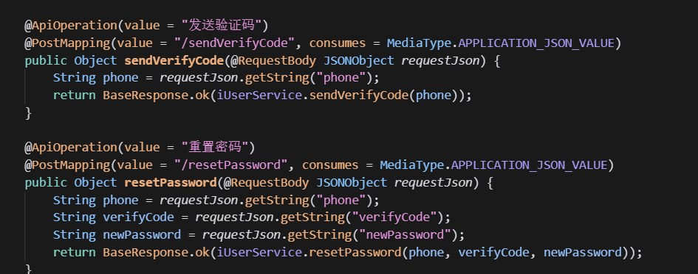
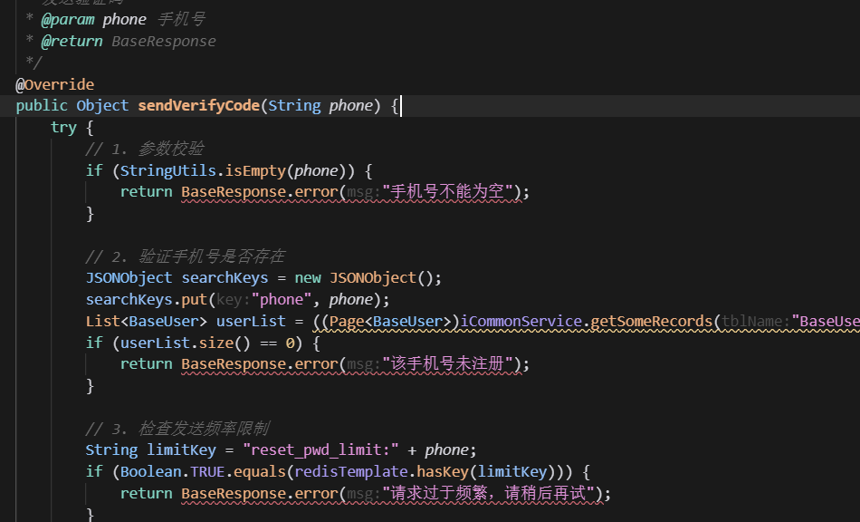
实现用户管理系统中的找回密码功能，通过手机号验证的方式帮助用户重置密码。
找回密码功能
前端UI交互逻辑
发送并验证验证码实现

Slide 18
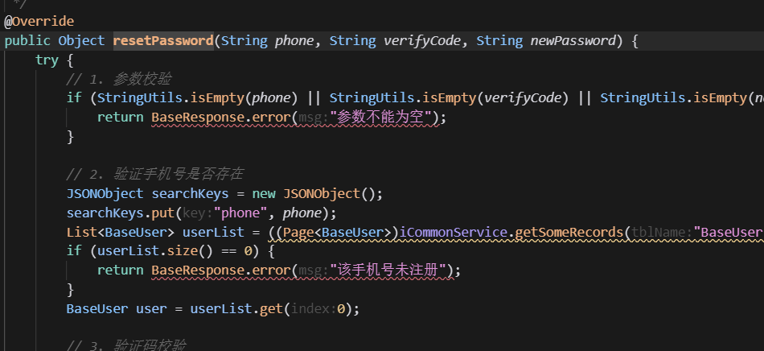
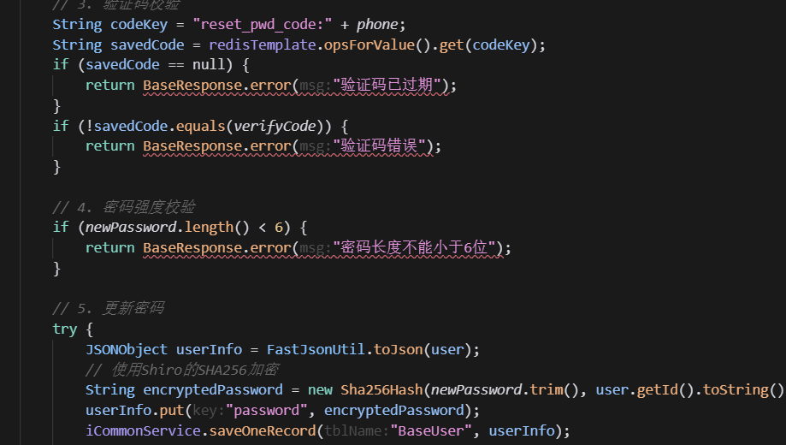
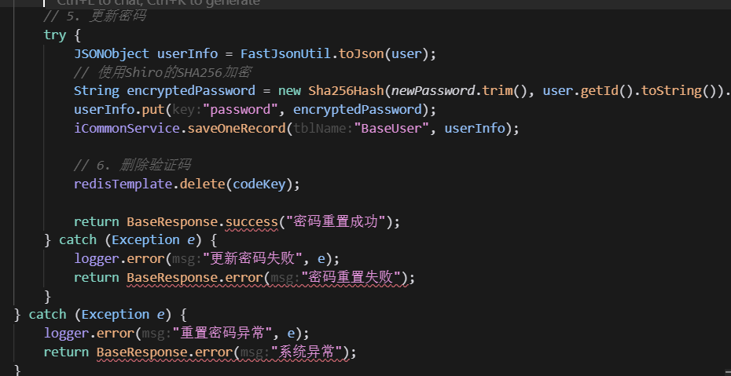
重置密码功能实现

Slide 19
前端流程：
2.后端流程
发送验证码
重置密码
）
用户输入手机号
验证手机号是否已注册
验证手机号是否存在
用户输入手机号
点击获取验证码按钮，调用 sendVerifyCode 接口
检查发送频率限制（1分钟内不能重复发送）
校验验证码是否正确且未过期
输入验证码和新密码
生成6位随机验证码
使用SHA256加密新密码
点击重置密码按钮，调用 resetPassword 接口
将验证码保存到Redis（有效期5分钟
更新用户密码
根据接口返回结果显示成功/失败提示
发送短信验证码（目前是测试环境，直接返回验证码）
删除Redis中的验证码

Slide 20
04
找回密码功能的实现
贾晋宇 2023212350
Notes:
Generate By MotionGo-ChatPPT.
Home：motion.yoo-ai.com
AIGC 2023/6/1 20:22:50

Slide 21
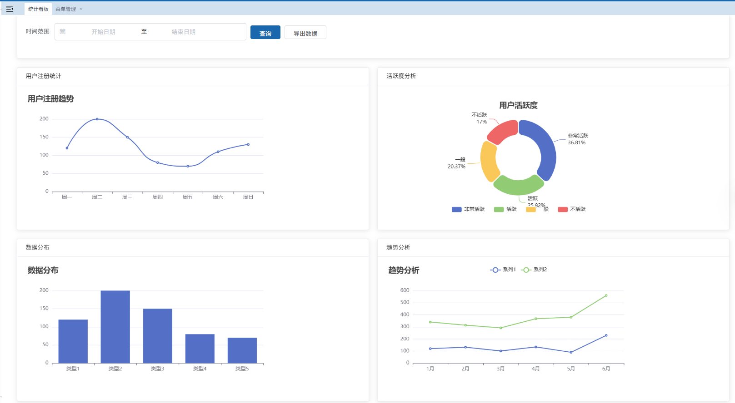
可视化数据展板设计开发
总览页面：
所有的图表都是使用 ECharts 实现的，并且做了适当的样式优化和布局调整，确保数据展示清晰美观。

Slide 22
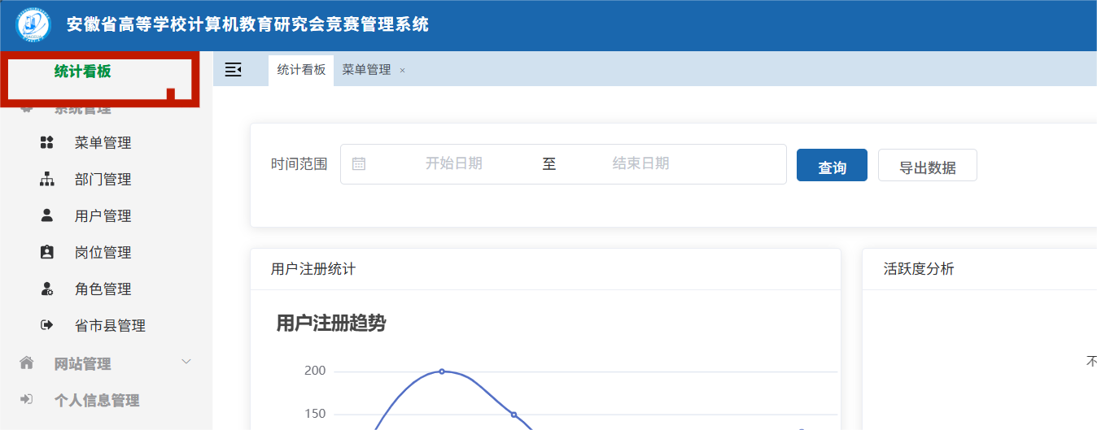
可视化数据展板设计开发
进入入口：
收归入左侧管理系统目录

Slide 23
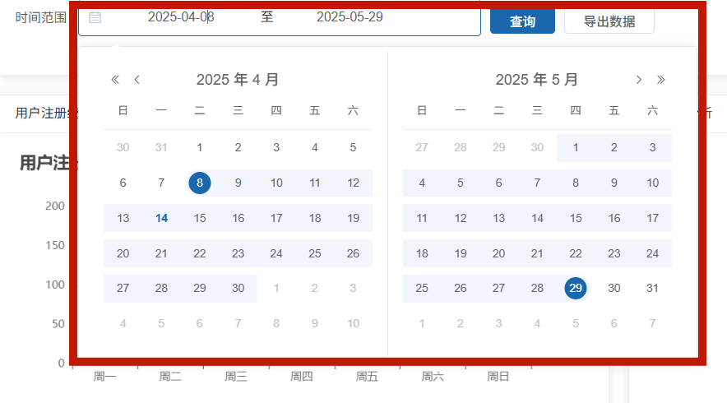
可视化数据展板设计开发
时间区域自由选择：
首先，是选择我要统计的时间区域 在这里 我既可以点击选中首尾时间也可以滑动选择首尾时间

Slide 24
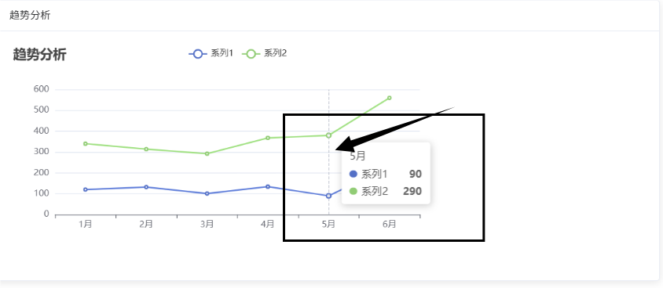
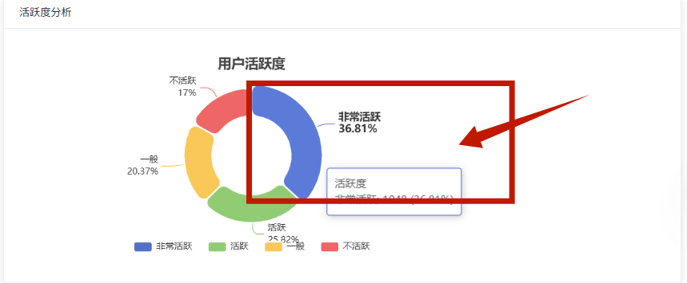
当鼠标压上的时候会有该节点的 数据详细信息 并且会放大原部分 便于用户 观察数据

Slide 25
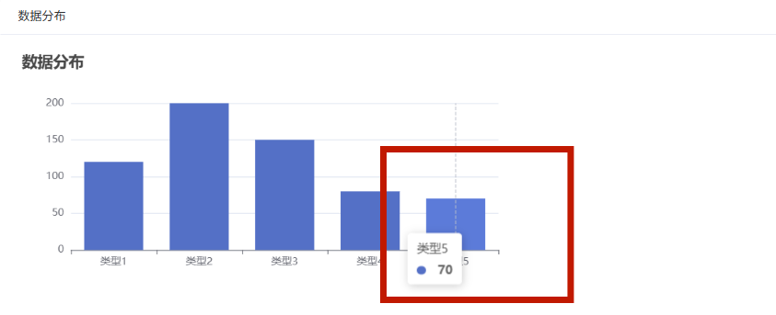
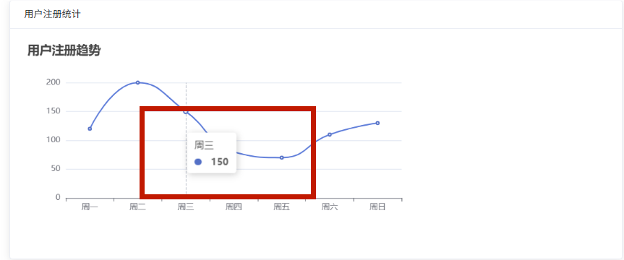
当鼠标压上的时候会有该节点的 数据详细信息 并且会放大原部分 便于用户 观察数据

